Slide 1
“精灵守卫”立项演示
冰河工作室——战舰组

Slide 2
产品概述

Slide 3
产品简介
移动网络端游戏。
以塔防为主体的核心玩法。
以卡牌为核心的收费体系，与塔防玩法相结合。
紧缩货币的经济模式搭配多模块能力养成的主体追求。
在线及离线同时存在的PVP战斗模式。
相对轻度的功能玩法，整体粘度较高的产品节奏。

Slide 4
针对群体及研发周期
针对群体
研发周期
以喜好卡哇伊风格，轻松玩法的女性用户群进行扩展。
喜好塔防的用户群。
喜好卡牌及收集玩法的用户群。
主要针对智能机打发碎片时间的年轻人。
研发周期预计按照三个部分进行。
第一部分为基础功能，预计3个月。
第二部分为进阶功能，预计2个月。
第三部分为后期扩展，预计1个半月。

Slide 5
美术风格
色调明亮
两头身形象
形象可爱且具有丰富犯贱的表情
场景以斜45度角展开
整体UI清爽，清新化

Slide 6
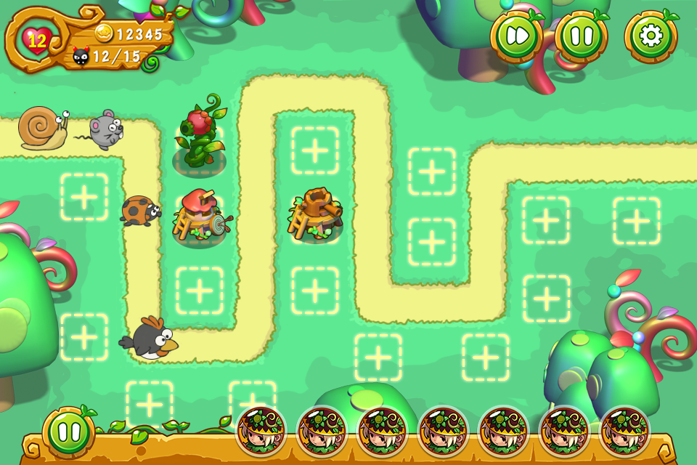
设定图

Slide 7
技术选型
服务器——java
客户端——cocos2d-x
符合当下移动端网游的主体开发条件。
相对于C这种语言，面向对象的语言使用相对便捷，效率高。
市场JAVA技术人才较多且成熟，人才性价比高。
完全能完成本产品所产生的需求。
2D游戏主流开发语言。
对增量更新支持比较完善。
之前项目积累了COCOS2D-X的资源及经验。
资源多，开发成本降低。
公司资源丰富。
针对美术风格，2D表现力更能达到针对用户群的感性需求。

Slide 8
产品规划

Slide 9
2014年市场分析
2013年卡牌产品很火爆，大家都在做卡牌，因此卡牌产品在2014年依然会有一部分的市场占有率，也是本产品为何加入卡牌元素的原因。
在网游上，塔防类游戏目前成功的产品也只有塔防三国志一家，相对卡牌、三消、RPG来讲，塔防的市场竞争力应该会小一些。
塔防类网游目前在市场没有如同卡牌中如MT、大掌门，RPG中如忘仙这类业内的标杆性的产品，也是本产品选择以塔防为主体玩法的原因之一。

Slide 10
用户群定位分析
女性用户喜欢快节奏，美观，单次使用时间短的产品。
男性用户喜欢策略型强，思考深度深，竞技性强，女性用户多的产品。
年轻人喜欢打发碎片时间，清新快捷，操作方便的产品。
结合以上需求，产品根据以上用户需求定位而具体制作功能。

Slide 11
同类产品竞析
保卫萝卜
精灵守卫
画风清新，风格很贱
节奏明快且单一
操作简单
培养单一化
关卡碎片时间利用率高
关卡反复利用率低
怪物形象没有明确指向性
付费模式以用户购买产品本身为主体
画风清新，风格很贱且很萌
节奏明快且变化
操作没萝卜简单，理解成本区别不大。
培养多元化
关卡碎片时间利用率不如萝卜
关卡反复利用率高
怪物及塔形象指向性明确
付费深度及宽度大

Slide 12
同类产品竞析
塔防三国志
精灵守卫
世界观明确
卡牌及卡牌装备为该游戏的唯一追求点
塔防玩法自由度低
卡牌搭配玩法单一
技能使用率高
培养方式复杂
经济系统为开放式获取方式，人民币可获取一切
瓶颈期扩展玩法较少
PVP玩法单一
世界观不如塔防三国志
塔、卡牌、装备、技能等多元化追求点
塔防玩法自由度高
卡牌搭配玩法丰富
技能为补刀，使用率低
培养方式简单明了
经济系统为紧缩性经济，给予用户双重货币追求
瓶颈期玩法元素多
PVP在线、离线不同模式，玩法多元化

Slide 13
产品整体策略方向
通过画面及前期引导的设计，吸引女性及小白用户。
快速的使用户通过塔防玩法的教学期，逐渐的给予用户目标设定。
展开推广策略，以女性用户居多的噱头去吸引男性用户。
扩展尚未开放或逐渐开放的塔防策略、卡牌策略、侵略性玩法及核心付费点的深度。
扩展交互性的产品内容，如男性帮助女性等。
通过交互性玩法扩展付费宽度，拉动付费深度及活跃性。

Slide 14
设计思路
1+X的设计模式
1为塔防模式
X为卡牌模式，卡牌与卡牌的搭配，卡牌与塔的搭配
战斗节奏性大于策略性
操作简单
PVE抓怪，PVP用怪战斗
惊喜性元素
男帮女玩法

Slide 15
产品吸引点
前期
整体
画面
简单的上手节奏
轻度的系统玩法
塔的逐级变化
伙伴增加塔攻击BUFF的亮点玩法前期展现
难度曲线的波动
童话故事人物的收集
PVE玩法获得的东西在PVP上都可以使用
PVE关卡多目标的玩法
在线强交互的塔防式PVP玩法
离线弱交互的竞技式PVP玩法

Slide 16
产品故事背景
总体以拨乱反正为主题。
童话世界与精灵世界的时间轴崩塌在即。
无所不能的精灵王被困在童话世界中，维系两个世界的平衡。
暗夜精灵展开侵略战。
童话故事中的反面人物加入暗夜精灵的阵营，为了抓住童话故事中的主角们，改变自身的命运。
而光明精灵则保护这些童话故事中的主角们，并且等待两个世界的平衡达到一个维度时，精灵王回归。

Slide 17
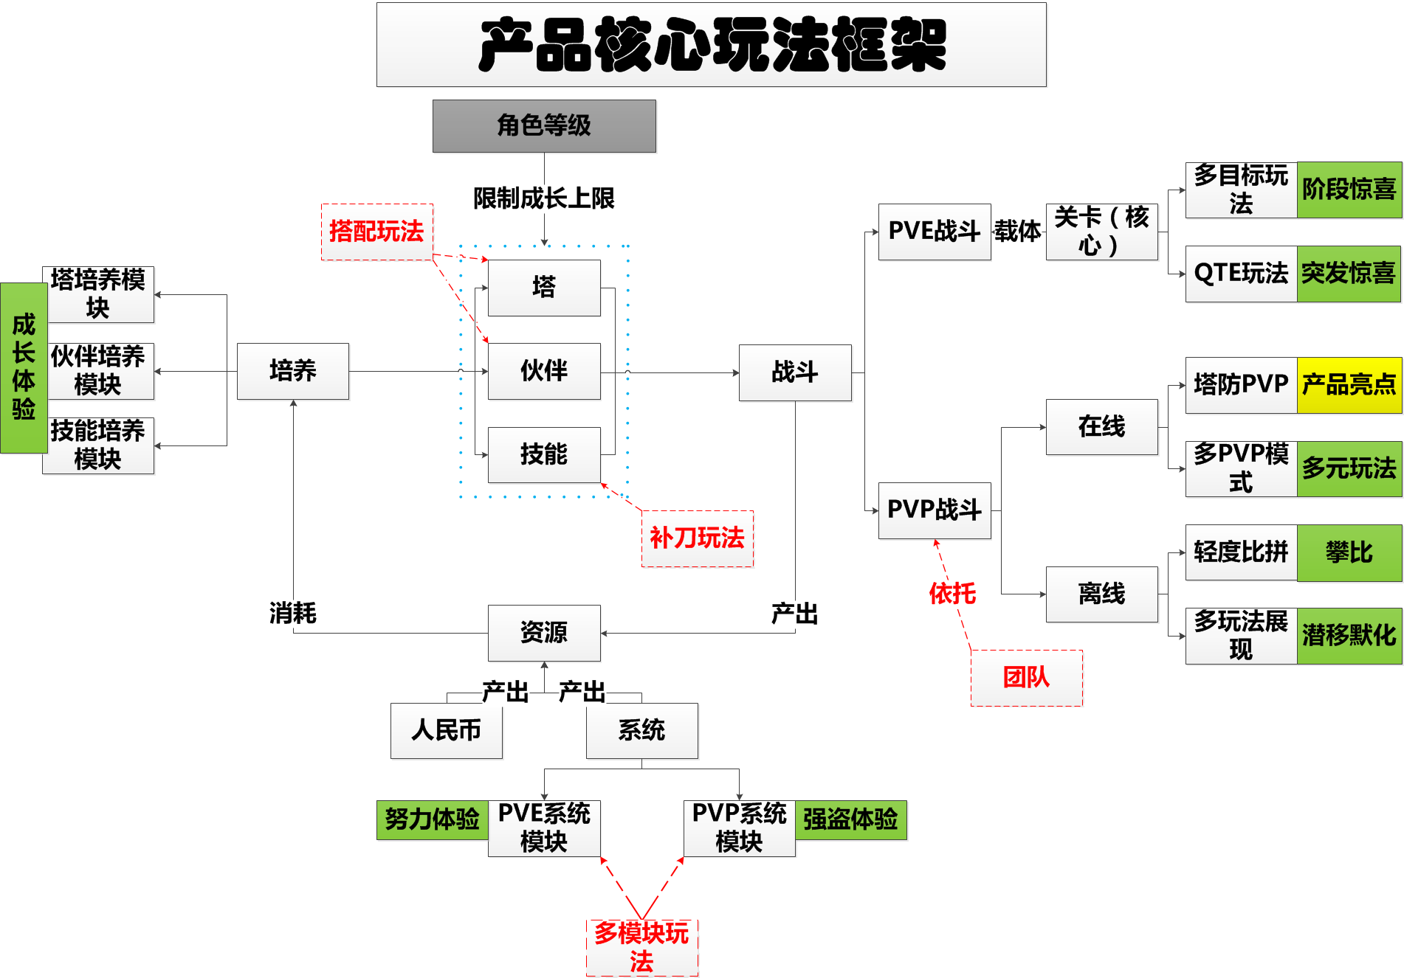

Slide 18
产品玩法引导
关卡制造难度
功能缓解难度
线性开启功能
预告方式明确目标追求
关卡逐级开放

Slide 19
产品付费策略
人民币兑换成的金币
系统产出的银币
金币可获取伙伴、换取银币、购买人民币道具、购买时长
银币对战斗能力培养
紧缩型银币放出模式
获得购买权限的VIP策略

Slide 20
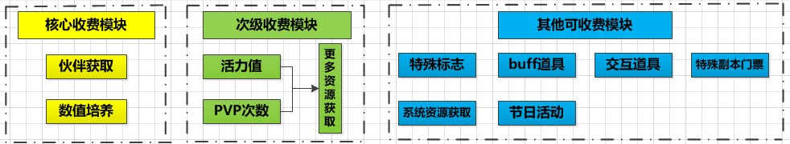
产品付费模块

Slide 21
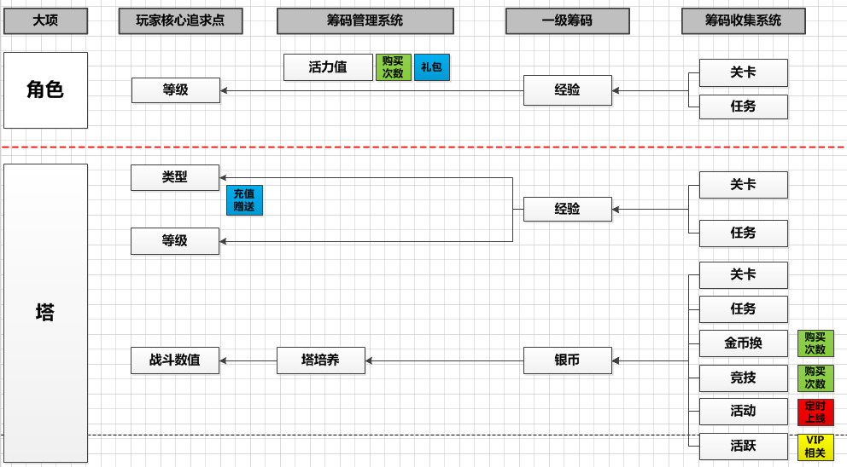
用户追求模块

Slide 22
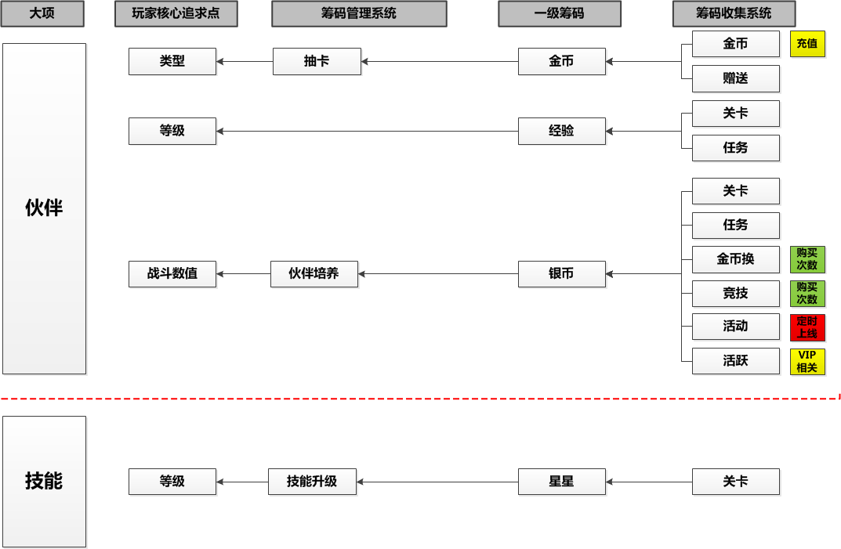
用户追求模块

Slide 23
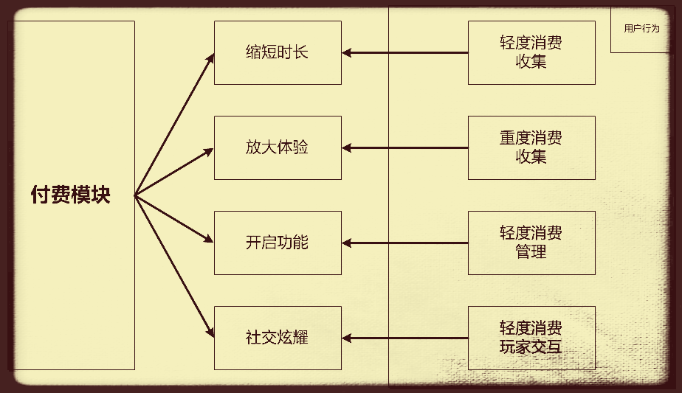
产品付费引导
缩短时长付费：活力购买
开启功能付费：快速刷关卡、特殊副本门票等
放大体验付费：抽取更强卡牌，获取更多游戏币、VIP更多消费权限
社交炫耀付费：特殊卡牌AVATAR

Slide 24
研发团队配置

Slide 25
策划配置
主策划一人
负责产品用户体验规划，整体产品节奏控制，进度控制，各部门协调沟通，工作安排，工作审核。
数值策划一人
负责产品战斗体系、经济体系数值制作及配合主策划、系统策划、关卡设计师对整体游戏节奏、关卡节奏、功能模块的数值进行制作及调整。
系统策划两人
负责产品各个功能模块制作，文档撰写，玩法开发及执行策划工作、关卡摆放。
关卡设计师一人
负责产品关卡设计，配合主策划、数值策划对关卡进行设计及调整。

Slide 26
程序配置
客户端主程一人
负责搭建客户端模块化框架，安排工作进度，审核代码，完成难题攻克，配合制作人、主策划、主美、客户端主程完成工作协调沟通。
客户端功能开发程序三人
负责客户端功能开发，UI开发，SDK对接等工作，完成客户端主程安排工作。
服务器主程一人
负责搭建服务器底层，安排工作进度，审核代码，完成难题攻克，充值、登录等功能设计，配合制作人、主策划、主美、客户端主程完成工作协调沟通。
服务器功能开发程序三人
负责服务器功能开发，活动开发，完成服务器主程安排工作。

Slide 27
美术配置
主美一人
负责整体美术风格设计及把控，安排工作，工作审核，配合制作人、主策、客户端主程完成沟通协调工作。
原画一人
根据美术风格设定游戏整体风格，完成主美安排工作。
UI一人
根据策划需求及整体风格设定游戏U ，完成主美安排工作I。
模型动作两人
根据策划需求及整体风格设定各种模型及动作，完成主美安排工作。
特效一人
根据策划需求及整体风格设定特效，完成主美安排工作。

Slide 28
预计上线时间规划
一期完成基本模块（登录、战塔、伙伴、技能、BUFF、关卡、怪物、任务、战斗、物品、掉落、培养、PVP基础玩法、引导、装备、SDK）达到基本封测程度，上线进行封测，封测内容（含登录、战塔、伙伴、技能、BUFF、怪物、关卡、任务、战斗、物品、引导）几大模块，预计时间点为2014年3月底。
二期完成扩展性模块（修改BUG、新关卡、活动、签到、扩展性游戏币获取玩法、好友交互、团队、充值），达到上线收费程度，进行第二次免费封测，封测内容（含一期所有、培养、PVP基础玩法）预计时间点为2014年5月底。
三期完成后期延展模块（修改BUG、新关卡、新活动等），达到流畅无致命BUG，达到上线收费，预留两个月可更新版本内容，上线内容与二期基本相同，正式上线收费，预计时间点为6月中旬。

Slide 29
产品运营

Slide 30
运营节奏
第一次封测主要目的为测试服务器、客户端压力、以藏BUG、检验策划关卡节奏，主要拉动留存数据及DAU。
第二次封测主要目的为测试隐藏BUG，检验功能模块、数据对撞及塔防PVP两种模式的认知度，调整后的关卡节奏，主要拉动留存数据及DAU。
正式上线后一周内主要针对留存及DAU以及小额付费造成的付费转化率。
在产品运营两周为节点时，在保证留存、DAU无大幅下滑的前提下，主要拉动ARPU及信息费。

Slide 31
数据预期
产品在一个月左右的时间点，产品用户趋于稳定，预期在一个月至两个月的区间内，产品达到收入爆发期。
在产品上，我们参考了塔防三国志在网络及塔防模式结合上的优秀思路，参考了保卫萝卜的战斗模式，并适当加入了一些创新的元素。
期望产品在收入爆发期时达到流水600万人民币。

Slide 32
谢谢观看

